Slide 1


A SZERETET MEGÓV
AZ ÉRZELMI, LELKI ERŐSZAK SEBEINEK GYÓGYÍTÁSA
KÉSZÍTETTE: DR. LINDA MEI LIN KOH
GENERAL CONFERENCE
WOMEN’S MINISTRIES DEPARTMENT
Notes:
A szeretet megóv: az érzelmi, lelki erőszak sebeinek gyógyítása.

Slide 2

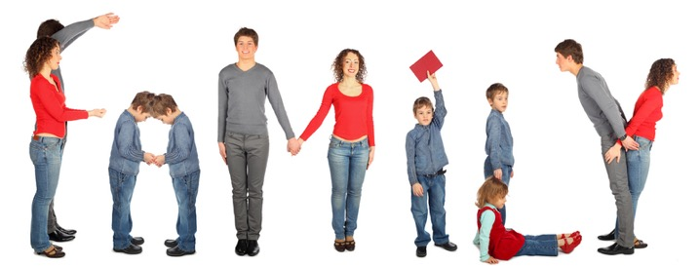
MILYEN CSALÁDI OTTHONT TERVEZETT SZÁMUNKRA ISTEN?
Egy kis Mennyország a Földön.
A szeretet, kedvesség és gondoskodás pillanatai a családtagok között.
Notes:
Milyen családi otthont tervezett számunkra Isten?
Egy kis Mennyország a Földön.
A szeretet, kedvesség és gondoskodás pillanatai a családtagok között.

Slide 3

„A menny legszebb előképe. - Az otthont azzá kell tennünk, amit ez a szó magában foglal. A földön a menny előképe legyen, az a hely, ahol ápolják az érzelmeket azok tudatos elnyomása helyett. Boldogságunk a szeretet, a rokonszenv és az egymás iránti udvariasságunk ápolásától függ. “
(Boldog otthon 156. o.)
Notes:
Boldog otthon 15.o.
„A menny legszebb előképe. - Az otthont azzá kell tennünk, amit ez a szó magában foglal. A földön a menny előképe legyen, az a hely, ahol ápolják az érzelmeket azok tudatos elnyomása helyett. Boldogságunk a szeretet, a rokonszenv és az egymás iránti udvariasságunk ápolásától függ. “

Slide 4
NÖVEKEDÉSI STATISZTIKA
Észak-Amerikában évente 3 millió gyermekbántalmazási ügyben indul eljárás.
Minden 5. Istentiszteleti helyen jelentettek gyermek-molesztálási esetet.
Észak-Amerikában minden 10. percben jelentenek gyermekbántalmazási incidenst.
(Adventist Risk Management)
Notes:
Statistics on the Rise
Észak-Amerikában évente 3 millió gyermekbántalmazási ügyben indul eljárás.
Minden 5. istentiszteleti helyen jelentettek gyermek-molesztálási esetet.
Észak-Amerikában minden 10. percben jelentenek gyermekbántalmazási incidenst.

Slide 5
AZ USA 2016. ÉVI BÁNTALMAZÁSI STATISZTIKÁJA
Tavaly 702 ezer gyermek vált bántalmazás vagy elhanyagoltság áldozatává. (Ez 1000 gyermekből 9,2-t jelent az USA-ban)
3,2 millió gyermekbántalmazási ügyet vizsgáltak ki az elmúlt esztendőben.
Naponta több, mint négy gyermek hal bele a bántalmazás következményeibe.
Az USA-ban tavaly 1580 gyermek halt meg bántalmazás vagy elhanyagoltság miatt.
U.S. Dept. of Health & Human Services, Administration for Children and Families, Administration on Children Youth and Families, Children’s Bureau, Childhelp USA, Centers for Disease Control,
Notes:
Az USA 2016 évi bántalmazási statisztikája
Tavaly 702 ezer gyermek vált bántalmazás vagy elhanyagoltság áldozatává. (Ez 1000 gyermekből 9,2-t jelent az USA-ban)
3,2 millió gyermekbántalmazási ügyet vizsgáltak ki az elmúlt esztendőben.
Naponta több, mint négy gyermek hal bele a bántalmazás következményeibe.
Az USA-ban tavaly 1580 gyermek halt meg bántalmazás vagy elhanyagoltság miatt.

Slide 6
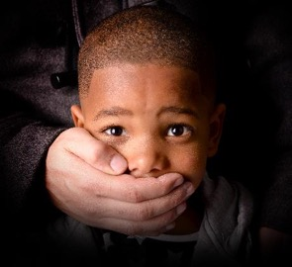
A 2015. ÉVI MALAWI STATISZTIKÁK
3 Malawi gyermekből kettőt ér bántalmazás gyermekkorában.
Minden ötödik fiatal lány válik szexuális erőszak áldozatává még a 18. születésnapja előtt.
Háromból kettő fiú szenved el fizikai erőszakot 18 éves korára.
Notes:
A 2015 évi Malawi statisztika
3 Malawi gyermekből kettőt ér bántalmazás gyermekkorában.
Minden ötödik fiatal lány válik szexuális erőszak áldozatává még a 18. születésnapja előtt.
Háromból kettő fiú szenved el fizikai erőszakot 18 éves korára.

Slide 7
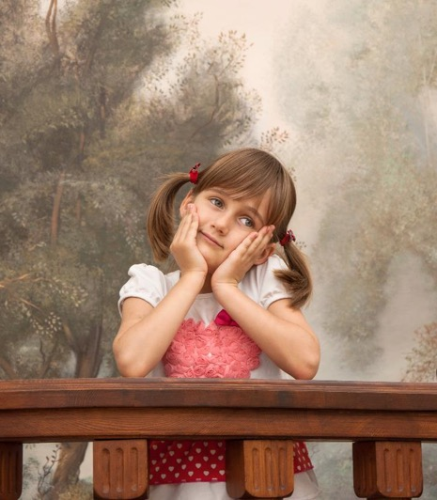
ÁLMODOZZUNK EGY KICSIT . . .
Gondoljunk egy-két gyermekre, akiket jól ismerünk!
Milyen reményeink, álmaink és célkitűzéseink vannak a jövőjükkel kapcsolatban?
Notes:
Álmodozzunk egy kicsit . . .
Gondoljunk egy-két gyermekre, akiket jól ismerünk!
Milyen reményeink, álmaink és célkitűzéseink vannak a jövőjükkel kapcsolatban?

Slide 8
GONDOLJUK ÁT A KÖVETKEZŐKET:
Hogyan hatna a gyermekekkel kapcsolatos reményeinkre, terveinkre és célkitűzéseinkre, ha erőszak áldozatává válnának?
Hogyan érintené ez a családot?
Hogyan érintené a gyülekezetet?
  A többi gyermeket és a fiatalokat?
  A felnőtteket és az egyházi vezetőket?
Milyen hatással lenne az egész közösségre?
Notes:
Consider This . . .
Hogyan hatna a gyermekekkel kapcsolatos reményeinkre, terveinkre és célkitűzéseinkre, ha erőszak áldozatává válnának?
Hogyan érintené ez a családot?
Hogyan érintené a gyülekezetet?
A többi gyermeket és a fiatalokat?
A felnőtteket és az egyházi vezetőket?
Milyen hatással lenne az egész közösségre?

Slide 9
A GYERMEKEK ELLENI
ERŐSZAK KÁROS HATÁSAI
mentális zavarok, lelki betegségek
dohányzás és alkoholizmus
szexuális úton terjedő betegségek
önpusztító életmód
Notes:
A gyermekek elleni erőszak káros hatásai
mentális zavarok, lelki betegségek
dohányzás és alkoholizmus
szexuális úton terjedő betegségek
önpusztító életmód

Slide 10
MI AZ ÉRZELMI ERŐSZAK?
„Pszichológiai bántalmazásnak” is nevezik. ”
E bántásmód nem hagy olyan szemmel látható nyomokat, mint a fizikai erőszak.
Az elkövető megfélemlítést, megalázást és elszigetelést alkalmaz, hogy áldozatának félelemben tartásával csökkentse annak önérzetét.
Notes:
Mi az érzelmi erőszak?
„Pszichológiai bántalmazásnak” is nevezik. ”
E bántásmód nem hagy olyan szemmel látható nyomokat, mint a fizikai erőszak.
Az elkövető megfélemlítést, megalázást és elszigetelést alkalmaz, hogy áldozatának félelemben tartásával csökkentse annak önérzetét.

Slide 11
MI TARTOZIK A LELKI BÁNTALMAZÁS KÖRÉBE?
  a mellőzés – ha nem szólnak a gyerekhez
  a visszautasítás
  az elszigetelés – nem játszhat más gyerekekkel
  szóbeli fenyegetés — aminek semmi értelme
  a megfélemlítés
  az elhanyagolás —ennivaló és orvosi ellátás hiánya, az áldozat megszégyenítése, semmirekellőnek titulálása.
  a terrorizálás
Notes:
Mi tartozik a lelki bántalmazás körébe?
a mellőzés
a visszautasítás
az elszigetelés
a szidalmazás
a kizsákmányolás, vagy megvesztegetés
a megfélemlítés
a gyermek elhanyagolása

Slide 12
„Nehéz Isten hűségében hinni,
ha életünkben folyamatosan bántalmazást tapasztalunk.”
Dr. Tim Clinton
Az Amerikai Keresztény Tanácsadók Szövetségének elnöke
Notes:
„Nehéz Isten hűségében hinni, ha életünkben folyamatosan bántalmazást tapasztalunk.”
Dr. Tim Clinton
Az Amerikai Keresztény Tanácsadók Szövetségének elnöke

Slide 13
AZ ÉRZELMI VISSZAÉLÉSEK LEHETSÉGES JELEI
szokatlan félelmek (bizonyos emberektől, hazafelé az utcán, stb.)
támadó, vagy éppen visszahúzódó viselkedés
sóvárgás a figyelemre (nem megfelelő kapcsolat a felnőttekkel, vagy kortársakkal)
szétszórtság (a koncentráció hiánya)
állandó késés, vagy hiányzás az iskolából
váratlan teljesítménycsökkenés
Notes:
Az érzelmi visszaélések lehetséges jelei:
szokatlan félelmek (bizonyos emberektől, hazafelé az utcán, stb.)
támadó, vagy éppen visszahúzódó viselkedés
sóvárgás a figyelemre (nem megfelelő kapcsolat a felnőttekkel, vagy kortársakkal)
szétszórtság (a koncentráció hiánya)
állandó éhség (ennivaló kunyerálása, vagy elcsenése)
állandó késés, vagy hiányzás az iskolából
váratlan teljesítménycsökkenés

Slide 14
AZ ELHANYAGOLTSÁG LEHETSÉGES JELEI
ápolatlan és lehangolt külső megjelenés
elhanyagolt, piszkos külső (különösen kisgyermekeknél)
állandó éhség (ennivaló kunyerálása, vagy elcsenése)
rendezetlen, vagy az időjárásnak nem megfelelő ruházat
elhúzódó egészségügyi problémák, vagy túl lassan gyógyuló sérülések
Notes:
Az elhanyagoltság lehetséges jelei
ápolatlan és lehangolt külső megjelenés
elhanyagolt, piszkos külső (különösen kisgyermekeknél)
állandó éhség (ennivaló kunyerálása, vagy elcsenése)
rendezetlen, vagy az időjárásnak nem megfelelő ruházat
elhúzódó egészségügyi problémák, vagy túl lassan gyógyuló sérülések

Slide 15
MIÉRT FORDUL ELŐ MINDEZ?
A lehetséges okok:
stressz
harag
gyenge szülői képességek
elszigeteltség
nem megfelelő elvárások a gyermekkel szemben
az egyik házastárs irányítást és hatalmat akar gyakorolni a családban
Notes:
Miért fordul mindez elő?
stressz
harag
gyenge szülői képességek
elszigeteltség
nem megfelelő elvárások a gyermekkel szemben
az egyik házastárs irányítást és hatalmat akar gyakorolni a családban

Slide 16

BIBLIAI SZEMSZÖGBŐL
„Ne tarts barátságot a haragossal, és a dühösködővel ne menj; hogy el ne tanuld az ő útait, és tőrt ne keress tennen magadnak.” (Péld 22:24-25)
Notes:
Bibliai szemszögből
A Biblia nagyon világosan, egyértelműen fogalmaz a haragos emberi viselkedés veszélyeiről:
„Ne tarts barátságot a haragossal, és a dühösködővel ne menj; hogy el ne tanuld az ő útait, és tőrt ne keress tennen magadnak.” (Péld 22:24-25)

Slide 17
MI A HARAG?
A harag fontos része Istentől kapott érzelmeink összességének.
A bűn egész érzelmi világunkat megváltoztatta.
Az evangélium célja a helyreállítás, az érzelmek gyógyítása, hogy az igazságtalanság és gonoszság elleni harag Isten szándékait teljesítse be.
Notes:
Megengedett vajon a harag?
A harag fontos része Istentől kapott érzelmeink összességének.
Pál apostol így int minket: „Ám haragudjatok, de ne vétkezzetek!”
Ellen White is jóváhagyja a keresztények jogos haragját:

Slide 18
PÁL APOSTOL INTÉSE
„Minden mérgesség és fölgerjedés és harag és lárma és káromkodás kivettessék közületek minden gonoszsággal együtt; Legyetek pedig egymáshoz jóságosak, irgalmasok, megengedvén egymásnak, miképpen az Isten is a Krisztusban megengedett néktek.” (Ef 4:31-32)
Notes:
Pál apostol így int minket:
„Minden mérgesség és fölgerjedés és harag és lárma és káromkodás kivettessék közületek minden gonoszsággal együtt; Legyetek pedig egymáshoz jóságosak, irgalmasok, megengedvén egymásnak, miképpen az Isten is a Krisztusban megengedett néktek.” (Ef 4:31-32)

Slide 19
„Igaz, van olyan méltatlankodás, mely Krisztus követőinek esetében is jogos. Ha azt látják, hogy Istent nem tisztelik, szolgálatát megvetik, ha azt látják, hogy az ártatlant elnyomják, akkor jogos felháborodás kavarja fel lelküket. Az ilyen, érzékeny erkölcsiség szülte harag nem bűn. De aki úgy érzi, hogy minden képzelt sértés miatt haragra gerjedhet, neheztelhet, az szívét Sátánnak nyitja meg. A keserűséget, ellenségeskedést ki kell űzni a lélekből, ha összhangban akarunk maradni
a mennyel.”
Jézus élete 310. o.
Notes:
Jézus élete 310.o.
„Igaz, van olyan méltatlankodás, mely Krisztus követőinek esetében is jogos. Ha azt látják, hogy Istent nem tisztelik, szolgálatát megvetik, ha azt látják, hogy az ártatlant elnyomják, akkor jogos felháborodás kavarja fel lelküket. Az ilyen, érzékeny erkölcsiség szülte harag nem bűn. De aki úgy érzi, hogy minden képzelt sértés miatt haragra gerjedhet, neheztelhet, az szívét Sátánnak nyitja meg. A keserűséget, ellenségeskedést ki kell űzni a lélekből, ha összhangban akarunk maradni a mennyel.” (Jézus élete 310.o.)

Slide 20

A HARAGBÓL ELKÖVETETT ÉRZELMI BÁNTALMAZÁS KÖVETKEZMÉNYEI
Tönkreteszi a bizalmat.
Lerombolja a gyermek vagy a házastárs önbecsülését.
Olyan hosszú távú következményei lehetnek, mint a destruktív viselkedés, drogfüggőség, visszahúzódóvá válás, stb.
Notes:
A haragból elkövetett érzelmi bántalmazás következményei
Tönkreteszi a bizalmat.
Lerombolja a gyermek vagy a házastárs önbecsülését.
Olyan hosszú távú következményei lehetnek, mint a destruktív viselkedés, drogfüggőség, visszahúzódóvá válás, stb.

Slide 21
ELLEN WHITE TANÁCSAI
„A gonosz beszéd kettős átok, mely sokkal inkább szólójára, mint hallgatójára száll.”
(BT V. 176.o.)
„A durva, haragos szavak nem mennyei eredetűek.”
(Gyermeknevelés 246.o.)
Péter apostol 1. levelének 3:1 igeverse arra tanítja a feleségeket, engedelmeskedjenek férjüknek, hogy viselkedésükkel megnyerjék őt Krisztusnak. Azt viszont nem tanítja, hogy eltűrjék a szóbeli, vagy fizikai bántalmazást.
Notes:
Ellen White tanácsai
„A gonosz beszéd kettős átok, mely sokkal inkább szólójára, mint hallgatójára száll.”
(BT V. 176.o.)
„A durva, haragos szavak nem mennyei eredetűek.”
(Gyermeknevelés 246.o.)
Péter apostol 1. levelének 3:1 igeverse arra tanítja a feleségeket, engedelmeskedjenek férjüknek, hogy viselkedésükkel megnyerjék őt Krisztusnak. Azt viszont nem tanítja, hogy eltűrjék a szóbeli, vagy fizikai bántalmazást.

Slide 22

MIT TANÁCSOL A BIBLIA?
Szeressük egymást! (Jn 15:12)
Szeretettel szolgáljunk egymásnak! (Gal 5:13)
Adjuk meg egymásnak a tiszteletet! (Róm 12:10)
Notes:
Mit tanácsol a Biblia?
Szeressétek egymást! (Jn 15:12)
Szeretettel szolgáljunk egymásnak! (Gal 5:13)
Adjuk meg egymásnak a tiszteletet! (Róm 12:10)

Slide 23

MIT TANÁCSOL A BIBLIA?
Bocsássunk meg egymásnak! (Kol 3:13)
Vigasztaljuk és építsük egymást! (1Thessz 5:11)
Támogassuk az elnyomottakat és álljunk ki az igazságért (Ézsa 58:9-12)
Notes:
Mit tanácsol a Biblia?
Bocsássunk meg egymásnak! (Kol 3:13)
Vigasztaljuk és építsük egymást! (1Thessz 5:11)
Támogassuk az elnyomottakat és álljunk ki az igazságért (Ézsa 58:9-12)

Slide 24
MI AZ EGYHÁZ MEGFELELŐ HOZZÁÁLLÁSA?
Szólaljunk fel a gyermekekkel, a nőkkel és az idősekkel szemben elkövetett erőszak ellen!
Tartsunk igehirdetést az egészséges kapcsolatokról!
Szervezzünk képzést a szülőknek és a családoknak az egészséges kapcsolatteremtés módjáról!
Notes:
Mi az egyház megfelelő hozzáállása?
Szólaljunk fel a gyermekekkel, a nőkkel és az idősekkel szemben elkövetett erőszak ellen!
Tartsunk igehirdetést az egészséges kapcsolatokról!
Szervezzünk képzést a szülőknek és a családoknak az egészséges kapcsolatteremtés módjáról!

Slide 25
AZ EGYHÁZ MEGFELELŐ REAGÁLÁSA
Tanítsuk a férjeket az Efézusi levél 5: 22-29 igeversek kiegyensúlyozott tanításai alapján, hogy jobban megértsék a házasságban betöltendő bibliai szerepüket!
Szervezzünk tanácsadó csoportot a házaspároknak, ahol bemutathatjuk a szerető párkapcsolati mintát!
Notes:
Az egyház megfelelő reagálása
Tanítsuk a férjeket az Efézusi levél 5: 22-29 igeversek kiegyensúlyozott tanításai alapján, hogy jobban megértsék a házasságban betöltendő bibliai szerepüket!
Szervezzünk tanácsadó csoportot a házaspároknak, ahol bemutathatjuk a szerető párkapcsolati mintát!

Slide 26
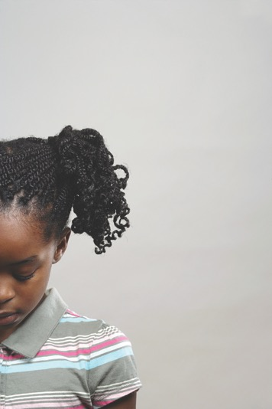
AZ EGYHÁZ MEGFELELŐ REAGÁLÁSA
Oktassuk a szülőket, hogyan kontrollálják szavaikat és haragjukat gyermekeik fegyelmezése közben!
Fejezzük ki együttérzésünket az érzelmi visszaélések áldozatainak, és támogassuk a gyülekezet együttérző lelkületének kialakulását!
Hallgassuk meg az áldozatok történetét, hogy megértsük a helyzetet!
Notes:
Az egyház megfelelő reagálása
Oktassuk a szülőket, hogyan kontrollálják szavaikat és haragjukat gyermekeik fegyelmezése közben!
Fejezzük ki együttérzésünket az érzelmi visszaélések áldozatainak, és támogassuk a gyülekezet együttérző lelkületének kialakulását!
Hallgassuk meg az áldozatok történetét, hogy megértsük a helyzetet!

Slide 27
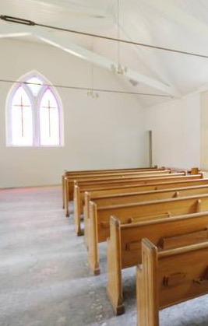
AMIT MÉG AZ EGYHÁZ TEHET
Küldjük az áldozatot és az elkövetőt olyan tapasztalt szakmai tanácsadóhoz, akinek nagy gyakorlata van a bántalmazási ügyekből való gyógyulás segítésében.
Vonjuk be az áldozatot támogató csoportok, imacsoportok életébe!
Gondoskodjunk biztonságos helyről az áldozatok (nők és gyermekek) számára a krízishelyzetben!
Notes:
Amit még az egyház tehet
Küldjük az áldozatot és az elkövetőt olyan tapasztalt szakmai tanácsadóhoz, akinek nagy gyakorlata van a bántalmazási ügyekből való gyógyulás segítésében.
Vonjuk be az áldozatot támogató csoportok, imacsoportok életébe!
Gondoskodjunk biztonságos helyről az áldozatok (nők és gyermekek) számára a krízishelyzetben!

Slide 28
CSELEKEDJÜNK AZONNAL, HA BÁNTALMAZÁST GYANÍTUNK, VAGY BIZTOSAN TUDOMÁST SZERZÜNK RÓLA!
AMIKOR ÉRZELMI VISSZAÉLÉS JELEIT TAPASZTALJUK, A LEGJOBB, HA KIVIZSGÁLJUK AZ ÜGYET, HOGY BIZTOSAT TUDJUNK.
Notes:
Cselekedjünk azonnal, ha bántalmazást gyanítunk, vagy biztosan tudomást szerzünk róla!
Amikor érzelmi visszaélés jeleit tapasztaljuk, a legjobb, ha kivizsgáljuk az ügyet, hogy biztosat tudjunk.

Slide 29

SEGÍTSÉGNYÚJTÁS A LELKI BÁNTALMAZÁS ÁLDOZATAINAK
Javasoljuk a párnak,hogy hivatásos házassági tanácsadótól, vagy párterapeutától kérjenek segítséget.
Biztosítsunk lelkészi gondoskodást a házaspár, a szülő, vagy gyermek számára!
Javasoljuk az áldozatnak, hogy csatlakozzon egy segítő csoporthoz!
Notes:
Segítségnyújtás a lelki bántalmazás áldozatainak
Javasoljuk a párnak,hogy hivatásos házassági tanácsadótól, vagy párterapeutától kérjenek segítséget.
Biztosítsunk lelkészi gondoskodást a házaspár, a szülő, vagy gyermek számára!
Javasoljuk az áldozatnak, hogy csatlakozzon egy segítő csoporthoz!

Slide 30

AZ ADVENTISA EGYHÁZ 1996 ÉVI NYILATKOZATA
A Hetednapi Adventista Egyház Generál Konferenciájának Éves Ülésén 1996-ban hivatalos nyilatkozatot adott ki a családon belüli erőszakról.
A nyilatkozat kihangsúlyozza erkölcsi felelősségünket a családokban, a gyülekezetekben és az iskolákban előforduló bántalmazás megállításában.
Notes:
AZ Adventista Egyház 1996 évi nyilatkozata
A Hetednapi Adventista Egyház Éves Tanácsa 1996-ban hivatalos nyilatkozatot adott ki a családon belüli erőszakról.
A nyilatkozat kihangsúlyozza erkölcsi felelősségünket a családokban, gyülekezetekben és iskolákban előforduló bántalmazás megállításában.

Slide 31
MI TEHÁT
A MI SZEMÉYLES VÁLASZUNK MA?
Notes:
TEHÁT, MI A MI SZEMÉYLES VÁLASZUNK MA?

Slide 32
JÉZUS VÁLASZA: JÁNOS 13:35
„Erről ismeri meg mindenki, hogy az én tanítványaim vagytok, ha egymást SZERETNI fogjátok.”
Notes:
Jézus válasza a Jn 13:35 igeversben:
„Erről ismeri meg mindenki, hogy az én tanítványaim vagytok, ha egymást SZERETNI fogjátok.”

Slide 33

Ha a világosság gyermekeiként akarunk élni, akkor fényt kell vinnünk
a sötétségbe, ahol a közelünkben bántalmazás történik.
Notes:
Ha a világosság gyermekeiként akarunk élni, akkor fényt kell vinnünk a sötétségbe, ahol a közelünkben bántalmazás történik.

Slide 34

Törődnünk kell egymással, még akkor is, ha könnyebb lenne csendben maradni és kívülállónak maradni!
Notes:
Törődnünk kell egymással, még akkor is, ha könnyebb lenne csendben maradni és kívülállónak maradni!

Slide 35
ISMERSZ BÁNTALMAZOTT SZEMÉLYEKET?
„Nyisd meg a te szádat amellett, aki néma, és azoknak dolgában, akik adattak veszedelemre. Nyisd meg a te szádat, ítélj igazságot; forgasd ügyét a szegénynek és a szűkölködőnek!”
(Péld 31:8-9)
Notes:
Ismersz bántalmazott személyeket?
„Nyisd meg a te szádat amellett, aki néma, és azoknak dolgában, akik adattak veszedelemre. Nyisd meg a te szádat, ítélj igazságot; forgasd ügyét a szegénynek és a szűkölködőnek!” (Péld 31:8-9)

